Slide 1
Procesando datos tabulares con Spark SQL

Slide 2
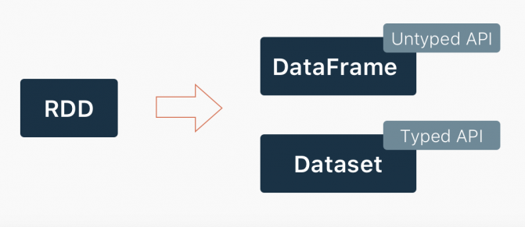
Para la gestión de colecciones, Spark ofrece RDDs, Dataframes y Datasets
*
*Los Datasets son fuertemente “tipados” según una clase definida por el programador

Slide 3
DataFrames
Los siguientes ejemplos muestran como comenzar a usar Apache Spark DataFrames con Scala.
Un Spark DataFrame es una colección distribuida de datos. Es similar a una relación (informalmente, una tabla) de una base de datos relacional con columnas (cada una con nombre) y soporta operaciones para seleccionar, agrupar o calcular agregados.

Slide 4
Spark ofrece un módulo para facilitar el procesamiento de DataFrames: Spark SQL.
Un DataFrame se puede formar a partir de archivos de datos (estructurados), de RDDs o de bases de datos (externas).

Slide 5
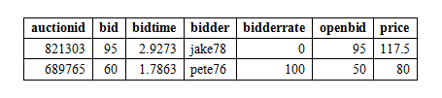
Muestra de datos
Los datos corresponden a subastas de eBay. Un registro de datos contiene los siguientes campos:

Slide 6
• auctionid: identificador único de una subasta.
• bid: la máxima oferta (maximum bid, también conocida como proxy bid [para detalles sobre este tipo de subastas, véase A. Rogers, E. David, N. R. Jennings. The Effects of Proxy Bidding and Minimum Bid Increments within eBay Auctions. ACM Transactions on The Web, Vol. 1, No. 2, 2007]) hecha por el postor (oferente).
• bidtime: el tiempo (en días) desde que la oferta fue hecha, se cuenta a partir del comienzo de la subasta.

Slide 7
• bidder: nombre de usuario en eBay del oferente (bidder).
• bidderrate: calificación (feedback rating) en eBay del oferente.
• openbid: el valor de apertura de la subasta estipulado por el vendedor.
• price: precio de cierre al que fue vendido el producto (es equivalente a la segunda oferta más alta más un incremento).

Slide 8
Por medio de Spark DataFrames, se explorarán los datos para responder las siguientes preguntas:
¿Cuántas (distintas) subastas (auctions) hubo?
¿Cuántas ofertas (apuestas) hubo en cada subasta?
¿Cuál es el mínimo, el máximo y el promedio de las ofertas por subasta?
¿Cuáles ofertas tuvieron un precio mayor que 100?

Slide 9
Carga de datos en Spark DataFrames
Lo primero es indicar (import) los paquetes (packages) requeridos para trabajar con Spark DataFrames. Se debe instanciar un sqlContext, el cual es el punto de entrada para trabajar con datos estructurados (filas y columnas) en Spark y que permite la creación de objetos de tipo DataFrame.

Slide 10
// SQLContext, punto de entrada para trabajar con datos estructurados
val sqlContext = new org.apache.spark.sql.SQLContext(sc)
// Se requiere para transformar una RDD en un DataFrame
import sqlContext.implicits._
// Se importan los tipos de datos para Spark SQL
import org.apache.spark.sql._

Slide 11
Nota: recorder que la variable sc se refiere a un SparkContext. Esta variable es creada automáticamente por Spark. Por medio de un SparkContext se pueden crear RDDs, leer y establecer determinados parámetros de configuración y acceder a determinados servicios (véase, https://techvidvan.com/tutorials/sparkcontext-entry-point-spark).

Slide 12
A continuación se cargan los datos desde un archivo csv llamado aquí ebay.csv (hay un registro de datos en cada línea del archivo) en un DataFrame llamado auction.
Nota: Este archivo está disponible en el menú Recursos
en la página del curso.
val auction = spark.read.csv("C:/Temp/ebay.csv")
Nota: también se aceptan archivos en formato JSON y Parquet. Ver:
https://indatalabs.com/blog/data-engineering/convert-spark-rdd-to-dataframe-dataset
// Imprime el esquema del DataFrame
auction.printSchema()

Slide 13
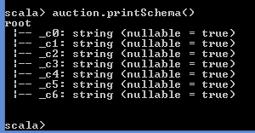

Slide 14
Acá se tiene que:
_c0 = auctionid
_c1 = bid
_c2 = bidtime
_c3 = bidder
_c4 = bidderrate
_c5 = openbid
_c6 = price
Más adelante en la presentación se muestra como renombrar los atributos del DataFrame

Slide 15
Explorando y consultando los datos
Para los DataFrames se ofrece un lenguaje para manipular los datos (estructurados) en Scala, Java y Python.
A continuación se muestran algunos ejemplos con el DataFrame auction. show() muestra las primeras 20 filas (registros) en un formato tabular:
Muestra las primeras 20 filas del DataFrame
auction.show()
También: auction.show

Slide 16
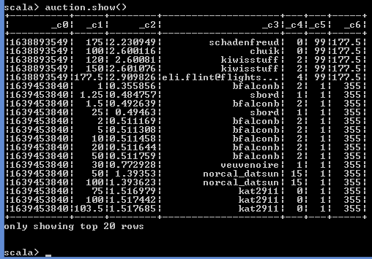

Slide 17
Muestra las primeras n filas del DataFrame
auction.show(5)
También funcionan:
auction.take(5)
auction.foreach{x => println(x)}

Slide 18
¿Cuántas filas hay?
auction.count
Imprimir todas las filas:
auction.show(auction.count)
Falla…
Requiere conversión de Long a Int:
auction.show(auction.count.toInt)

Slide 19

¿Cuántas (distintas) subastas hubo?
auction.select("_c0").distinct.count
Nota: en ocasiones se genera error, ¡pero luego de ejecutarla 3 o 4 veces funciona bien…!

Slide 20
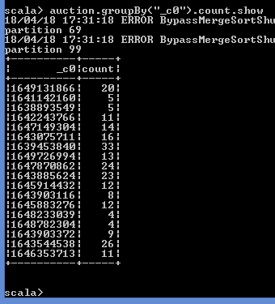
¿Cuántas apuestas (ofertas) hubo en cada subasta?
auction.groupBy("_c0").count.show

Slide 21
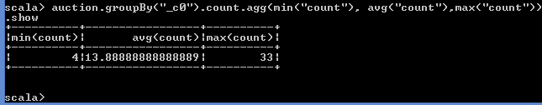
¿Cuál es el mínimo, el máximo y el promedio de ofertas por subasta?
auction.groupBy("_c0").count.agg(min("count"), avg("count"),max("count")).show

Slide 22
¿Cuáles apuestas tuvieron un precio igual a 355?
val price355 = auction.filter("_c6 = 355")
price355.show(100)

Slide 23
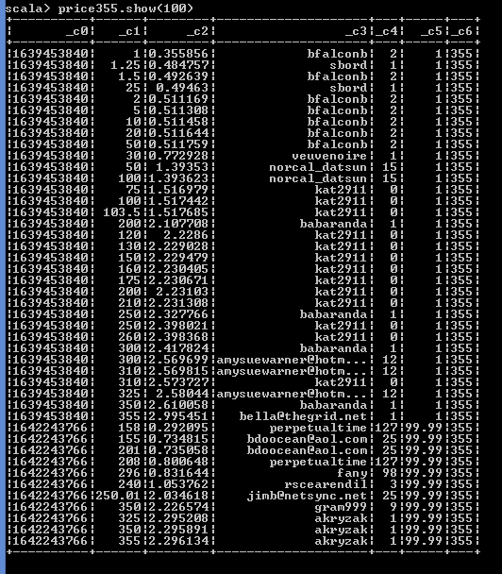

Slide 24
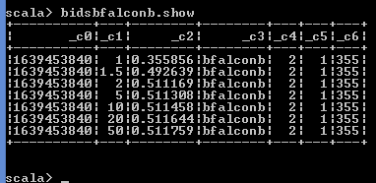
¿Cuáles apuestas fueron hechas por el bidder “bfalconb”?
val bidsbfalconb = auction.filter("_c3 = 'bfalconb'")
bidsbfalconb.show

Slide 25
Un DataFrame también se puede transformar en una tabla temporal. Luego, se pueden aplicar sentencias SQL mediante los métodos de sqlContext.
A continuación se presentan algunos ejemplos.

Slide 26
Se convierte el DataFrame a una tabla temporal
auction.registerTempTable("auction")
¿Cuántas apuestas (ofertas) hubo en cada subasta?
val results = sqlContext.sql("SELECT _c0, COUNT(*) FROM auction GROUP BY _c0")
Se imprimen los resultados
results.show()

Slide 27
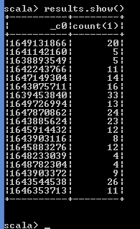

Slide 28
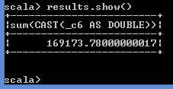
¿Cuál es la suma total de precios de todas las subastas?
val results = sqlContext.sql(
"SELECT SUM(_c6) FROM auction"
)
results.show()

Slide 29
¿Cuál es la suma total de precios por subasta?
val results = sqlContext.sql(
"SELECT _c0, sum(_c6) FROM auction GROUP BY _c0"
)
results.show()

Slide 30
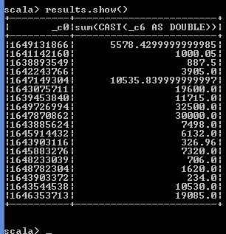

Slide 31
¿Cuál es el mínimo, el máximo y el promedio de ofertas por subasta?
val results = sqlContext.sql(
"SELECT _c0, MIN(_c6), MAX(_c6), AVG(_c6) FROM auction GROUP BY _c0"
)
results.show()

Slide 32
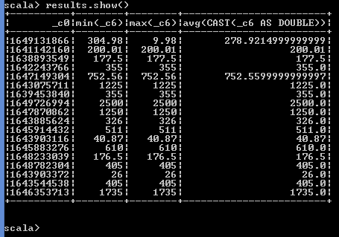

Slide 33
En los resultados se observa que para la subasta con auctionid = 1649131866 que el mínimo es 304.98 y el máximo 9.99.
El problema es que estos datos son cadenas de caracteres y al compararlas '304.98' es menor que '9.99'.
En cuanto al promedio, parece que Spark sí hace la conversión implícita a números.
Para corregir el cálculo del mínimo y el máximo, se convierte las cadenas a Double. Además se renombran los atributos:

Slide 34
¿Cuál es el mínimo, el máximo y el promedio de ofertas por subasta?
val results = sqlContext.sql(
"SELECT _c0 auctionid, MIN(CAST(_c6 AS DOUBLE)) minimo, MAX(CAST(_c6 AS DOUBLE)) maximo, AVG(_c6) promedio FROM auction GROUP BY _c0"
)
results.show()

Slide 35
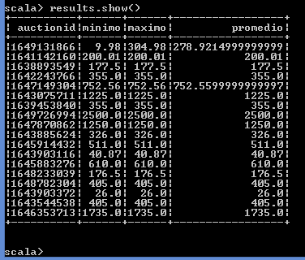

Slide 36
Renombrado de los atributos del DataFrame
val colNames = Seq("auctionid", "bid", "bidtime", "bidder", "bidderrate", "openbid", "price")
val secondauction = auction.toDF(colNames: _*)
secondauction.printSchema()
secondauction.show()

Slide 37
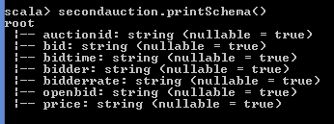
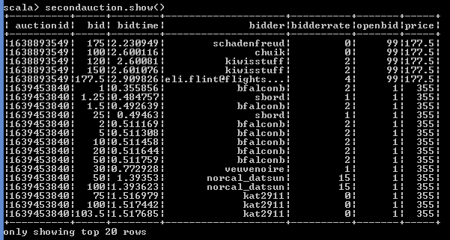

Slide 38
Y al convertir el DataFrame a una tabla temporal quedan los nuevos nombres:
secondauction.registerTempTable("secauction")
val misresults = sqlContext.sql("SELECT * FROM secauction")
Se imprimen los resultados
misresults.show()

Slide 39
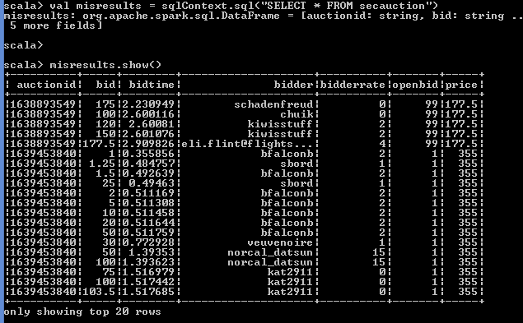

Slide 40
Datasets
Para este ejemplo se usará el archivo devices.json, disponible en el menú Recursos en la página del curso.
Primero se crea la siguiente clase:

Slide 41
case class DeviceIoTData (
battery_level: Long,
c02_level: Long,
cca2: String,
cca3: String,
cn: String,
device_id: Long,
device_name: String,
humidity: Long,
ip: String,
latitude: Double,
longitude: Double,
scale: String,
temp: Long,
timestamp: Long
)

Slide 42
Se lee el archivo y se crea el Dataset:
val ds = spark.read.json("C:/Temp/devices.json").as[DeviceIoTData]
Se imprimen 10 registros:
ds.take(10).foreach(println(_))

Slide 43
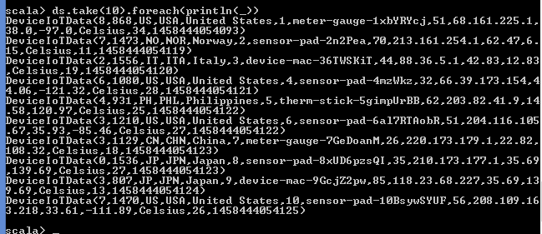

Slide 44

Obtener los dispositivos (devices) cuya temperatura excedió los 25 grados. Como resultdo generar otro Dataset con campos temp, humidity y cca3.
val dsAvgTmp = ds.filter(d => {d.temp > 25}).map(d => (d.temp, d.humidity, d.cca3)).groupBy($"_3").avg()
dsAvgTmp.take(10).foreach(println(_))

Slide 45
Un Dataset también se pueden convertir a una tabla temporal:
ds.createOrReplaceTempView("iot_device_data")
val results = sqlContext.sql("select cca3, count (distinct device_id) as device_id from iot_device_data group by cca3 order by device_id desc limit 100")
results.show()

Slide 46
